Slide 1
Муниципальное казенное дошкольное образовательное учреждение «Детский сад №3 п.Теплое»
Подготовил воспитатель
второй младшей группы
Кузнецова А.А.
Консультация для родителей.
«Научим ребёнка пользоваться ножницами».

Slide 2
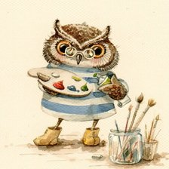
Сегодня мы с Вами поговорим о том, как научить ребенка пользоваться ножницами, как научить ребенка вырезать ножницами.
Дети с рождения знают, что такое ножницы. Ведь они постоянно видят, как взрослые, что то ими режут, подрезают им ногти. Естественно, что процесс пользования этим приспособлением вызывает у них явный интерес. Но, родители задаются рядом вопросов, связанных с этим предметом. Например, когда можно начинать давать ребенку в руки ножницы, как научить его обращаться с ними, как уберечь кроху от травм?
У совы - художницы
Жили-были ножницы.
И для каждых ножниц
Точно обозначены дела:
Эти - вырезать кружочки,
Эти - делать кружева,
Эти - только для закладок,
Эти - только для флажков,
Эти — только для лошадок,
Эти - только для слонов.
Лишь ВОЛШЕБНЫЕ, похоже,
Не имели точных дел,
Делать ими все возможно
Вырезай, что захотел!

Slide 3
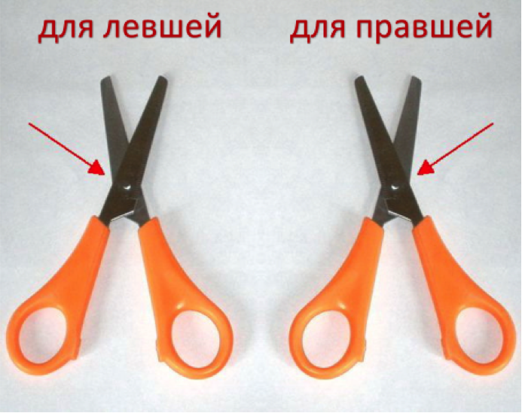
Выбираем ножницы для ребенка
К выбору ножниц для малыша нужно подойти со всей ответственностью. Главным критерием должны служить безопасность и удобство. Маленькие и почти игрушечные ножницы с ручками в виде животных для обучения вырезанию не подойдут. Это должны быть настоящие ножницы, которые будут хорошо лежать в руке ребенка: среднего размера с закругленными концами. Хорошо если ручки у ножниц будут резиновыми – они мягче и не скользят. Колечки у ручек ножниц должны подходить по размеру малышу. Лучше если одно колечко будет круглое , а вот другое удлиненное. Если Ваш малыш левша, следует найти ножницы, созданные специально для леворуких детей.

Slide 4
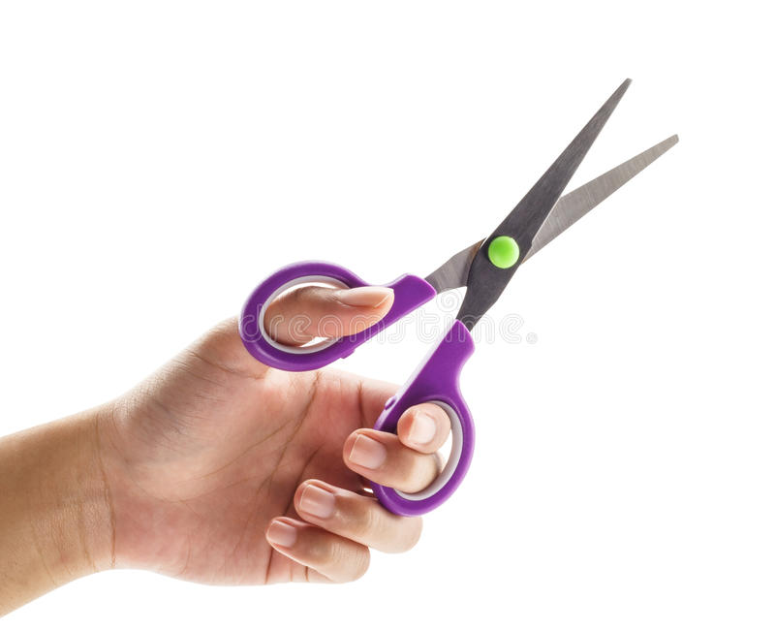
Как правильно держать ножницы
1.Пусть малыш держит ручку так, чтобы большой палец находился вверху Наденьте на пальчик одно из колечек ножниц.
2. . Во второе кольцо малыш сам должен продеть указательный палец.
3. Для удобства, во второе кольцо можно продеть и кончик среднего пальца.
4.Безымянный палец и мизинец должны быть подогнуты (упираться в ладонь).
5.Поместите перед ребенком лист бумаги (выше уровня его глаз). Когда ребенок режет бумагу в направлении наверх, он автоматически берет ножницы правильно.
Далее покажите ребенку, как Вы сами режете бумагу на полоски, вырезаете круги и треугольники.

Slide 5
Первые шаги к умению вырезать ножницами
Казалось бы, шаги эти довольно просты. Раз – открыли ножницы, два – закрыли их. Просто и понятно. Но для малыша это самое сложное, нудное и не интересное. Ведь ножницы нужно не просто открыть и закрыть, их нужно правильно держать.. Не получилось раз, не получилось два и малышу становиться скучно.
Как же преодолеть этот скучный этап на пути к умению вырезать ножницами? На помощь придет театр теней и «Сказка о журавле и цапле». Ножницы будут исполнять роль длинных клювов журавля или цапли. Для того, чтобы тень была похожа на клювы птиц, ножницы необходимо держать правильно. А для того, чтоб клювы шевелились, ножницы придется открывать и закрывать. Ребенок, заинтересованный в конечном результате, будет очень стараться. Если вы проявите фантазию и свой личный интерес, то это занятие точно не покажется ребенку скучным.

Slide 6
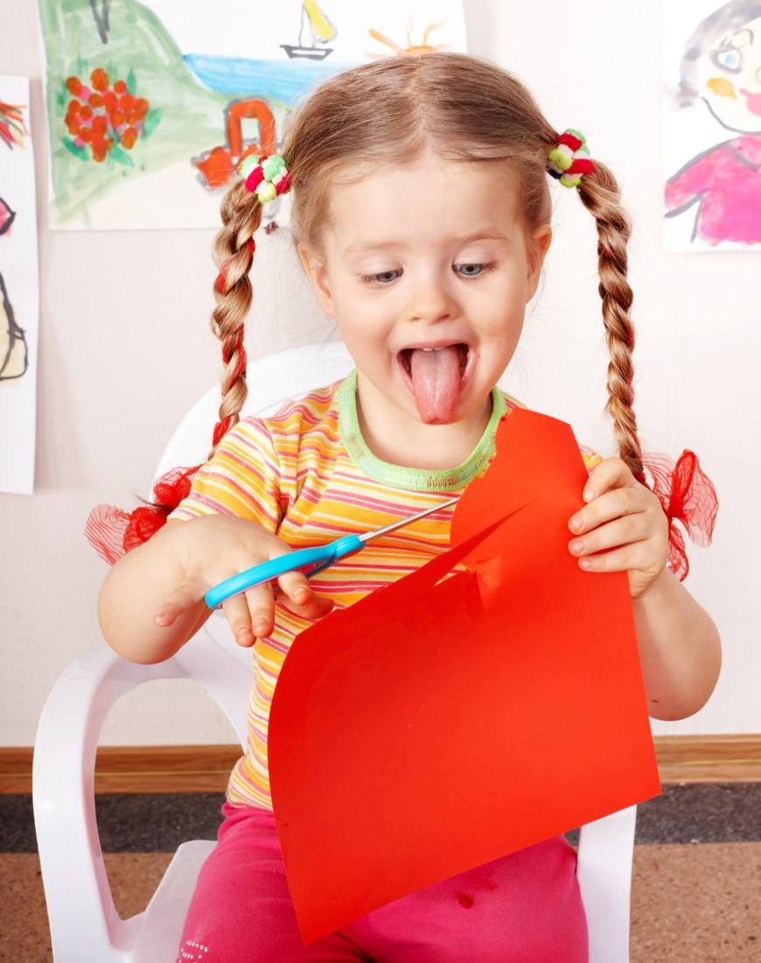
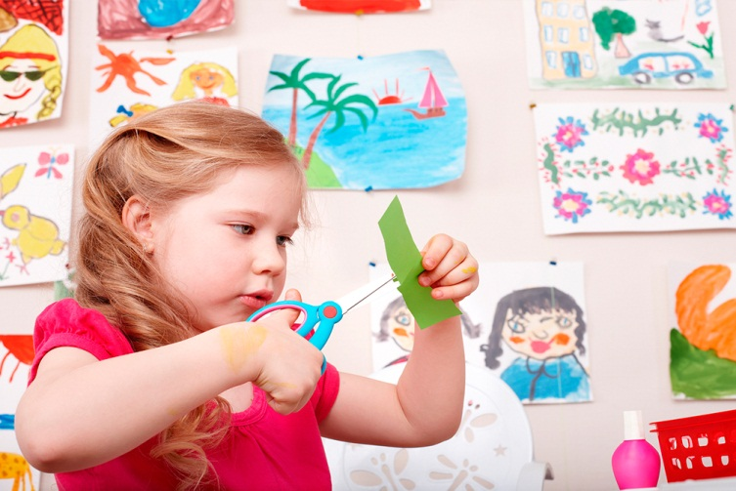
Начинаем резать бумагу
Наш малыш научился открывать и закрывать ножницы и при этом держать их прямо. Пора начинать пробовать резать бумагу. Начинать лучше с нарезания полосок. Если у малыша не очень хорошо получается нарезать полоски и бумага рвется, то предложите ему обложки журналов, они поплотнее.
Как только малыш освоился с нарезанием полосок, можно пробовать вырезать по контурам. Для начала выбираем простые контуры с четкими линиями. Например, геометрические фигуры. Сначала квадрат или прямоугольник, затем треугольник или трапецию и наконец круг. Затем можно пробовать вырезать более сложные фигуры. Лучше всего вырезать из детских книжек на плотной бумаге или раскрасок. Тонкую бумагу вырезать сложнее, она при любом неудачном повороте ножниц может легко порваться. Вырезанные фигурки можно использовать в аппликациях.

Slide 7
Какие задания можно использовать, чтобы закрепить навык вырезывания?
1. Разрезать полоску бумаги на квадраты, которые можно использовать в аппликациях. 2. Нарезать из бумаги тонкие полоски. 3. Косо срезать у прямоугольного листа концы. 4. Из квадрата вырезать круг, постепенно округляя его края ножницами. 5. Сложить прямоугольный листик бумаги пополам и вырезать из него половину формы какого-то фрукта, гриба, бабочки, цветка, дерева так, чтобы на развороте получилась целая композиция. 6. Вырезать снежинки и цветы, складывая бумажный квадрат несколько раз.
Вот так, соблюдая несложные правила и используя простые задания можно быстро научить ребенка резать и пользоваться ножницами.

Slide 8
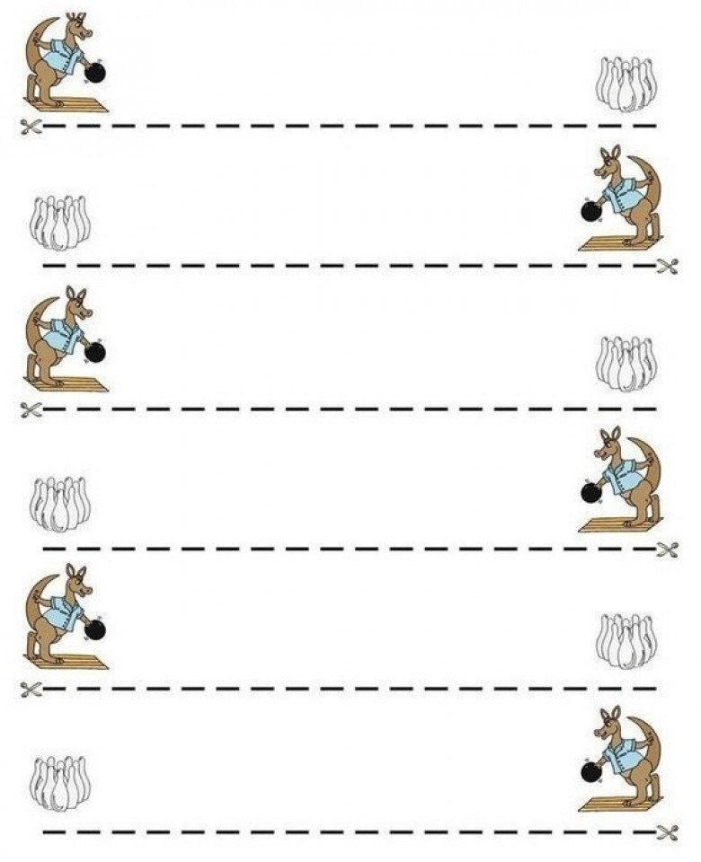
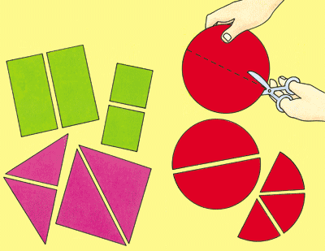
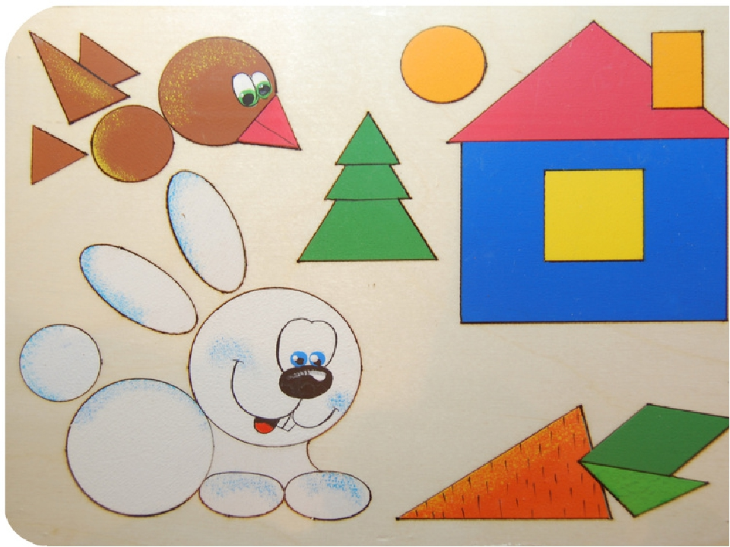
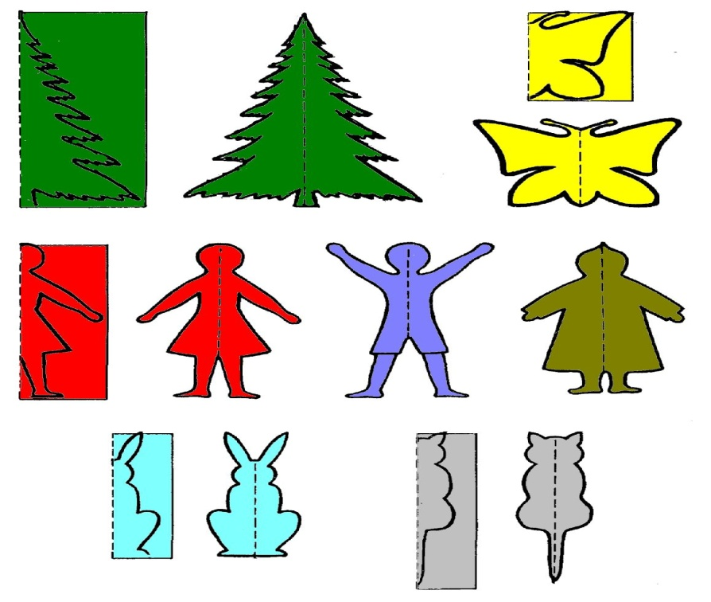
Упражнения для овладения ножницами

Slide 9
Спасибо
за
внимание!

